Slide 1


REFORMA TRIBUTÁRIA
Pontos de atenção e sugestão de aprimoramento ao PLP 108
Francelino Valença
Presidente da Fenafisco
Doutorando em Direito

Slide 2
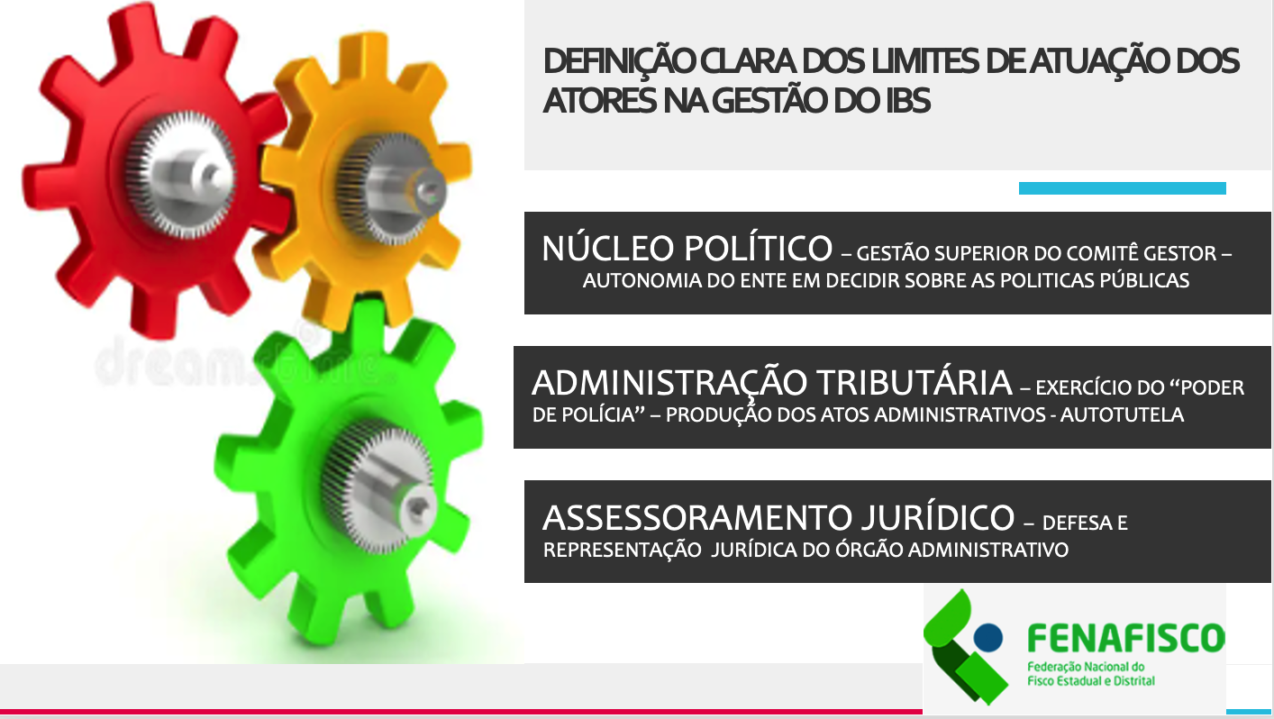

Slide 3
Administração Tributária x Procuradoria
Constituição Federal
Art. 145. A União, os Estados, o Distrito Federal e os Municípios poderão instituir os seguintes tributos:
§ 1º Sempre que possível, os impostos terão caráter pessoal e serão graduados segundo a capacidade econômica do contribuinte, facultado à administração tributária, especialmente para conferir efetividade a esses objetivos, identificar, respeitados os direitos individuais e nos termos da lei, o patrimônio, os rendimentos e as atividades econômicas do contribuinte.

Slide 4
Administração Tributária x Procuradoria
Código Tributário Nacional
Art. 142. Compete privativamente à autoridade administrativa constituir o crédito tributário pelo lançamento, assim entendido o procedimento administrativo tendente a verificar a ocorrência do fato gerador da obrigação correspondente, determinar a matéria tributável, calcular o montante do tributo devido, identificar o sujeito passivo e, sendo caso, propor a aplicação da penalidade cabível.

Slide 5
Administração Tributária x Procuradoria
Art. 132. Os Procuradores dos Estados e do Distrito Federal, organizados em carreira, na qual o ingresso dependerá de concurso público de provas e títulos, com a participação da Ordem dos Advogados do Brasil em todas as suas fases, exercerão a representação judicial e a consultoria jurídica das respectivas unidades federadas.
Art. 156-B. Os Estados, o Distrito Federal e os Municípios exercerão de forma integrada, exclusivamente por meio do Comitê Gestor do Imposto sobre Bens e Serviços, nos termos e limites estabelecidos nesta Constituição e em lei complementar, as seguintes competências administrativas relativas ao imposto de que trata o art. 156-A: (Incluído pela Emenda Constitucional nº 132, de 2023)
VI - as competências exclusivas das carreiras da administração tributária e das procuradorias dos Estados, do Distrito Federal e dos Municípios serão exercidas, no Comitê Gestor e na representação deste, por servidores das referidas carreiras; (Incluído pela Emenda Constitucional nº 132, de 2023)

Slide 6


Slide 7
CAPÍTULO II
DA HARMONIZAÇÃO DO IBS E DA CBS
Art. 318. O Comitê Gestor do IBS, a RFB e a Procuradoria-Geral da Fazenda Nacional atuarão com vistas a harmonizar normas, interpretações, obrigações acessórias e procedimentos relativos ao IBS e à CBS.
Parágrafo único. Para fins do disposto no caput, os referidos órgãos poderão celebrar convênios para fins de prestação de assistência mútua e compartilhamento de informações relativas aos respectivos tributos.
Art. 319. A harmonização do IBS e da CBS será garantida pelas instâncias a seguir especificadas:
I - Comitê de Harmonização das Administrações Tributárias composto de:
a) 4 (quatro) representantes da RFB; e
b) 4 (quatro) representantes do Comitê Gestor do IBS, sendo 2 (dois) dos Estados ou do Distrito Federal e 2 (dois) dos Municípios ou do Distrito Federal; e
II - Fórum de Harmonização Jurídica das Procuradorias composto de:
a) 4 (quatro) representantes da Procuradoria-Geral da Fazenda Nacional, indicados pela União; e
b) 4 (quatro) representantes das Procuradorias, indicados pelo Comitê Gestor do IBS, sendo 2 (dois) Procuradores de Estado ou do Distrito Federal e 2 (dois) Procuradores de Município ou do Distrito Federal.
§ 1º O Comitê previsto no inciso I do caput será presidido e coordenado alternadamente por representante da RFB e por representante do Comitê Gestor do IBS, conforme dispuser o seu regimento interno.

Slide 8
Art. 321. Compete ao Comitê de Harmonização das Administrações Tributárias:
I - uniformizar a regulamentação e a interpretação da legislação relativa ao IBS e à CBS em relação às matérias comuns;
II - prevenir litígios relativos às normas comuns aplicáveis ao IBS e à CBS; e
III - deliberar sobre obrigações acessórias e procedimentos comuns relativos ao IBS e à CBS.
Parágrafo único. As resoluções aprovadas pelo Comitê de Harmonização das Administrações Tributárias, a partir de sua publicação no Diário Oficial da União, vincularão as administrações tributárias da União, dos Estados, do Distrito Federal e dos Municípios.

Slide 9
Art. 322. Compete ao Fórum de Harmonização Jurídica das Procuradorias:
I - atuar como órgão consultivo do Comitê de Harmonização das Administrações Tributárias nas atividades de uniformização e interpretação das normas comuns relativas ao IBS e à CBS; e
II - analisar relevantes e disseminadas controvérsias jurídicas relativas ao IBS e à CBS suscitadas nos termos do § 1º.
§ 1º O Fórum de Harmonização Jurídica das Procuradorias examinará as questões relacionadas a relevantes e disseminadas controvérsias jurídicas relativas ao IBS e à CBS suscitadas pelas seguintes autoridades:
I - o Presidente do Comitê Gestor do IBS; e
II - o Ministro de Estado da Fazenda.
§ 2º As resoluções aprovadas pelo Fórum de Harmonização Jurídica das Procuradorias, a partir de sua publicação no Diário Oficial da União, vincularão a Procuradoria-Geral da Fazenda Nacional e as Procuradorias dos Estados, do Distrito Federal e dos Municípios.

Slide 10
Art. 322. Compete ao Fórum de Harmonização Jurídica das Procuradorias:
I - atuar como órgão consultivo do Comitê de Harmonização das Administrações Tributárias nas atividades de uniformização e interpretação das normas comuns relativas ao IBS e à CBS; e
II - analisar relevantes e disseminadas controvérsias jurídicas relativas ao IBS e à CBS suscitadas nos termos do § 1º.
§ 1º O Fórum de Harmonização Jurídica das Procuradorias examinará as questões relacionadas a relevantes e disseminadas controvérsias jurídicas relativas ao IBS e à CBS suscitadas pelas seguintes autoridades:
I - o Presidente do Comitê Gestor do IBS; e
II - o Ministro de Estado da Fazenda.
§ 2º As resoluções aprovadas pelo Fórum de Harmonização Jurídica das Procuradorias, a partir de sua publicação no Diário Oficial da União, vincularão a Procuradoria-Geral da Fazenda Nacional e as Procuradorias dos Estados, do Distrito Federal e dos Municípios.

Slide 11
Art. 323. Ato conjunto do Comitê de Harmonização das Administrações Tributárias e do Fórum de Harmonização Jurídica das Procuradorias deverá ser observado, a partir de sua publicação no Diário Oficial da União, nos atos administrativos, normativos e decisórios praticados pelas administrações tributárias da União, dos Estados, do Distrito Federal e dos Municípios e nos atos da Procuradoria-Geral da Fazenda Nacional e das Procuradorias dos Estados, do Distrito Federal e dos Municípios.
Parágrafo único. Compete ao Comitê de Harmonização das Administrações Tributárias e ao Fórum de Harmonização Jurídica das Procuradorias, no âmbito das suas respectivas competências, propor o ato conjunto de que trata o caput.

Slide 12
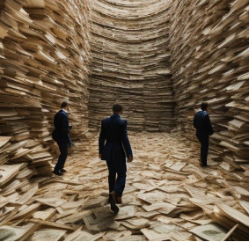

HARMONIZAÇÃO DA CBS COM IBS NÃO PODE ROMPER COM A AUTONOMIA POLÍTICA DOS ENTES
(Arts 111 e 112 do PLP 108)
Confusão entre conceitos de Harmonização e Uniformização
O Comitê de Harmonização deve ser uma instância gestora do tributo dirimindo conflitos normativos , de interpretação e de procedimentos divergêntes entre IBS e CBS (LC 214)
O CH não deve ser utilizado como 4º instância do Contencioso, nem ter representantes dos contribuintes, pois não é órgão julgador.
Entidades representantes dos contribuintes não podem acionar a harmonização pois o incidente é ato de gestão da AT (Art. 112 III, PLP 108)
Fórum Jurídico tem funções própria de assesoramento e consultoria juridica ao CH, não sendo adequado condicionar um ao outro colegiado.

Slide 13
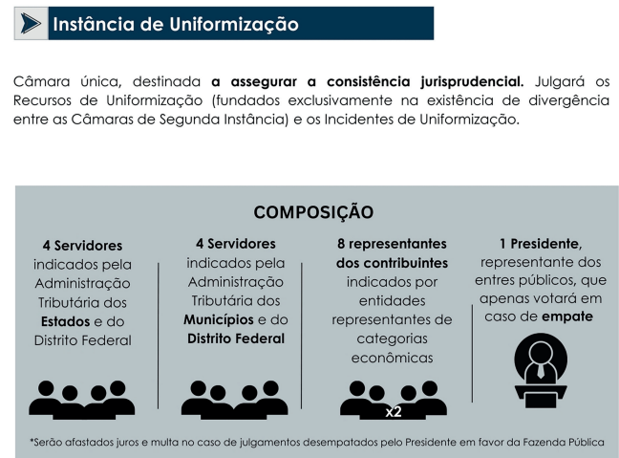
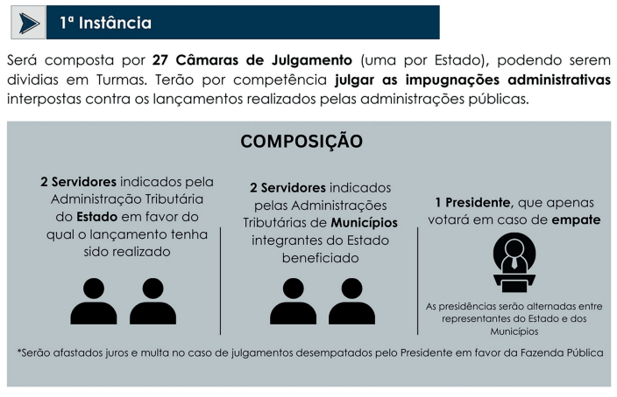
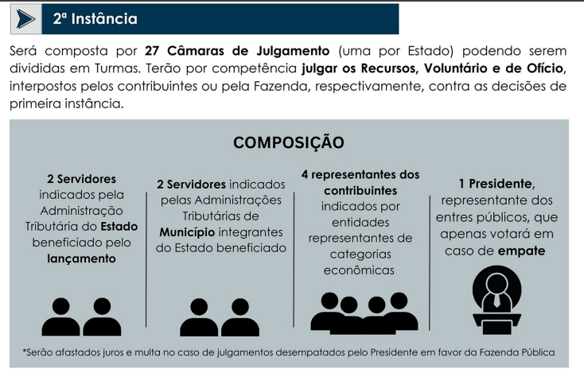

CONTENCIOSO COM EXCESSOS
CRÉDITOS: CARTILHA - DESTRAVA BRASIL

Slide 14

DESAFIOS FISCALIZATÓRIOS DA GESTÃO COMPARTILHADA DO IBS
Risco de Centralização Excessiva/Ingerências (Comitê de Harmonização com atuação pontual – conforme LC 214);
Coordenação dirigente pelo CG-IBS com perda na Autonomia Descentralizada (Art 3º PLP 108 – Coordenação da Fiscalização) . Ausência de delimitação da Competência Fiscalizatória baseada na territorialidade e destino das operações. Definição de competência via Regulamento do IBS.
Fragilidade do Crédito Tributário ao permitir o pagamento sem multa e juros (parcelado em 12x) quando julgado por voto de qualidade.

Slide 15

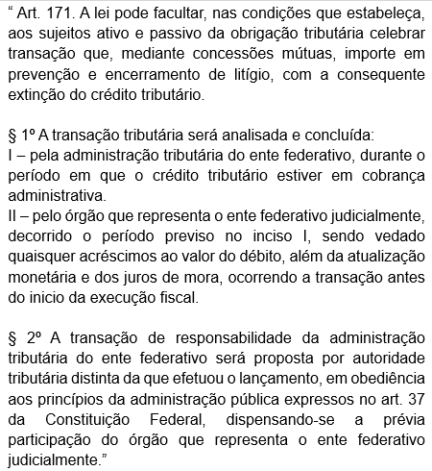
TRANSAÇÃO PELAS ATs
Alteração do Art. 171 do CTN

Slide 16
DA “ORIGEM” AO “DESTINO” E O IMPACTO NAS RECEITAS
DESAFIOS:
Manutenção Geral da Carga Tributária
Manter as Receitas de todos os Entes
CONFLITOS:
Dificuldade em Prever os impactos
“Seguro Receita” potencialmente insuficiente
Problemas:
Disputa entre “Vencedores” e “Perdedores”
Efeito “Free Rider”

Slide 17

DISTRIBUIÇÃO DO IBS AO LONGO DA TRANSIÇÃO AO “DESTINO”
Dependência de Estados e Municipios por 45 anos de repasses do CG-IBS
Os repasses seguem a proporção do indice médio de participação obtido entre 2019 e 2026
Ausência de incentivos para investimento na eficiência das ATs após a definição do indice de repasse (Efeito Free Rider)
5% da parte distribuida pelo destino, ainda será retido para o seguro receita.
REPASSE
DESTINO

Slide 18

CONTRIBUIÇÕES
Sugestões de Emendas
Transação realizada pelas AT durante o período de Cobrança Administrativa do Débito (12 meses);
transação pelas procuradorias após a execução judicial

Slide 19





OBRIGADO
GT Fenafisco
https://www.fenafisco.org.br/

